Slide 1

遥瞰世界 感知未来
2020人工智能遥感解译大赛
中国 上海 2020.11.13

Slide 2
2020人工智能遥感解译大赛
团队：Leo

Slide 3
About Me
南京大学，研一
研究方向：语义分割、小样本分割
https://github.com/LiheYoung/SenseEarth2020-ChangeDetection
2020人工智能遥感解译大赛

Slide 4
赛题分析
模型选择
类别不平衡
伪标签
后处理
2020人工智能遥感解译大赛

Slide 5
赛题分析
2020人工智能遥感解译大赛

Slide 6
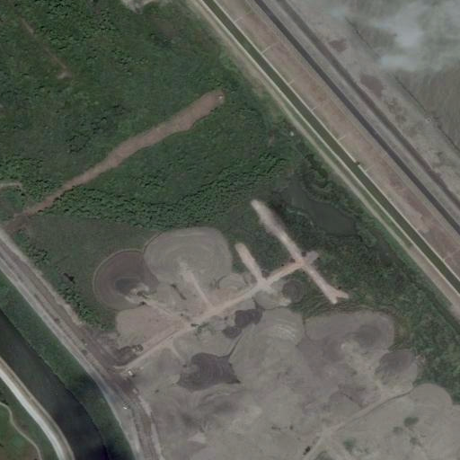
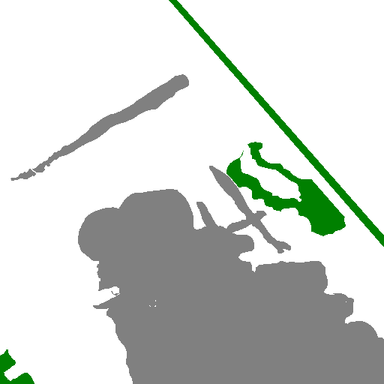
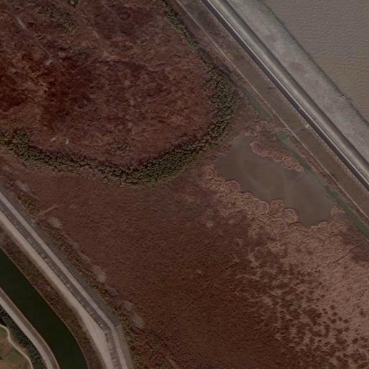
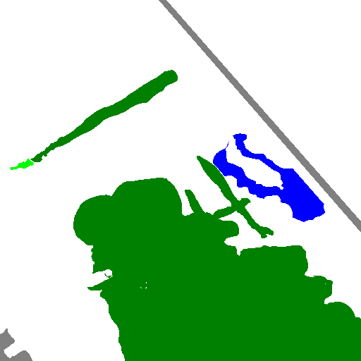
变化检测
1) 是否变化的二分类分割 2) 变化区域的多类别语义分割
2020人工智能遥感解译大赛

Slide 7
2. 模型选择
2020人工智能遥感解译大赛

Slide 8
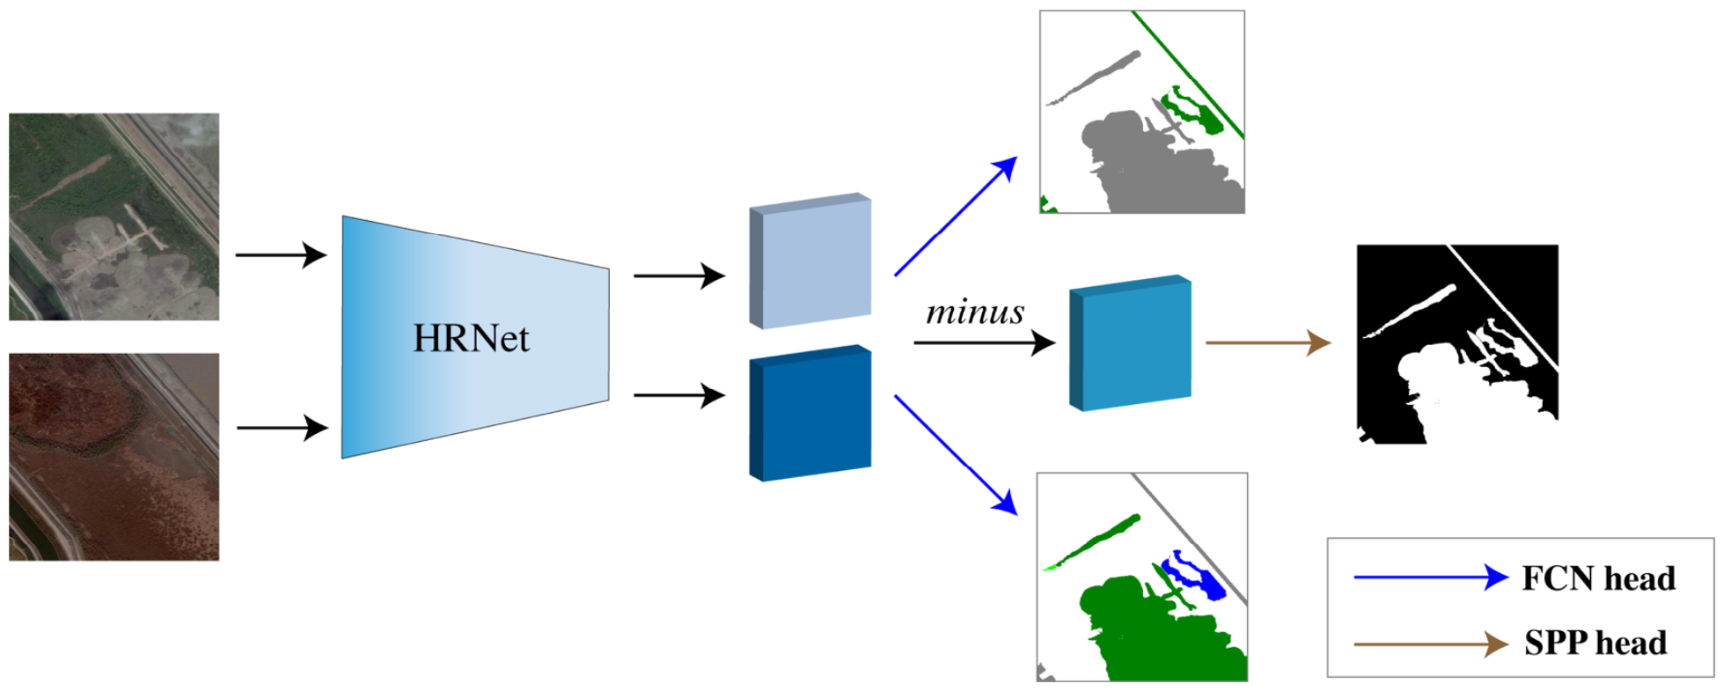
Backbone: ResNet, ResNeXt, ResNeSt, HRNet
Segmentation Head: FCN head, SPP(PSP) head, DeepLabv3(plus) head, U-Net
为了减少参数量以及加快推理速度，在segmentation head中用深度分离卷积代替所有常规的3x3卷积
2020人工智能遥感解译大赛

Slide 9
3. 类别不平衡
2020人工智能遥感解译大赛

Slide 10
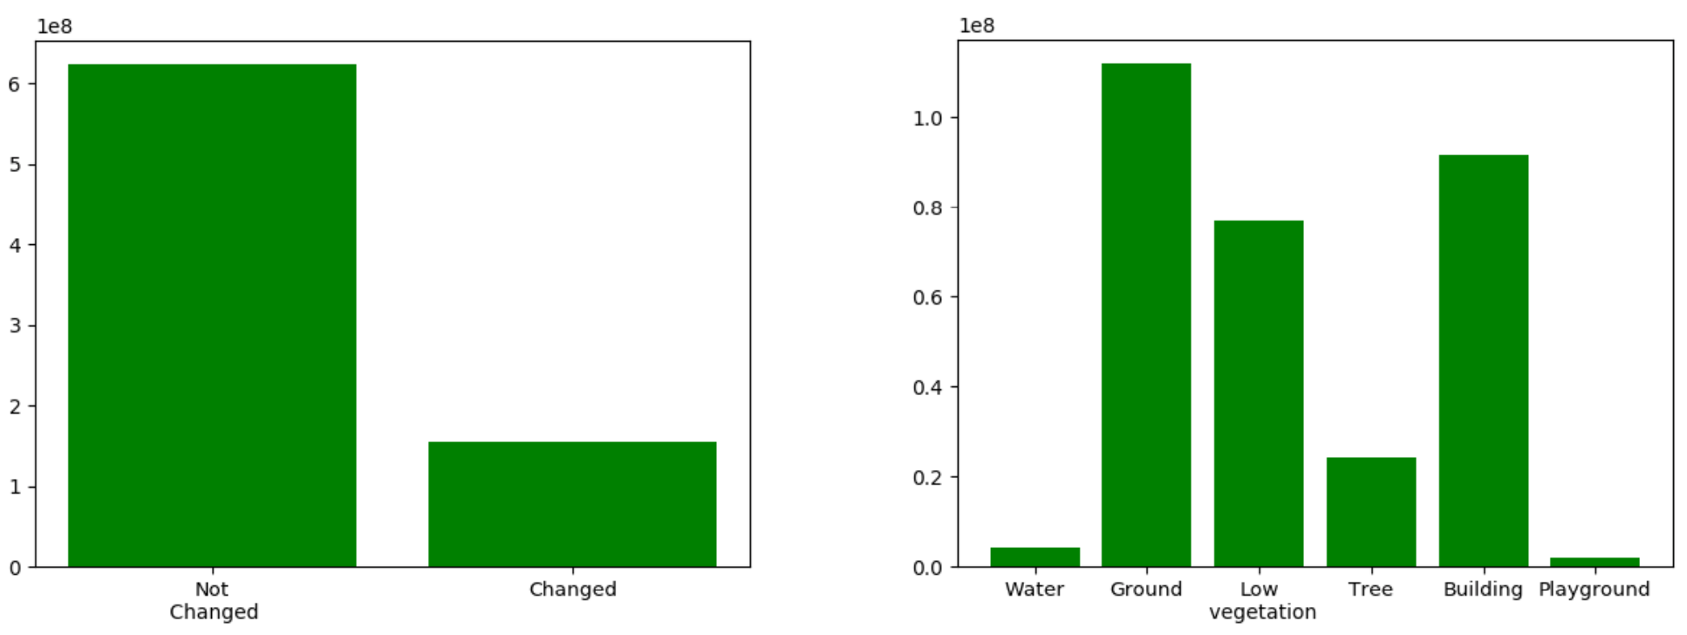
Cross-entropy Loss增加类别权重：
二分类分割： 变化区域 语义分割：水体、低矮植被、树木
公榜提升约1%
2020人工智能遥感解译大赛

Slide 11
4. 伪标签
2020人工智能遥感解译大赛

Slide 12
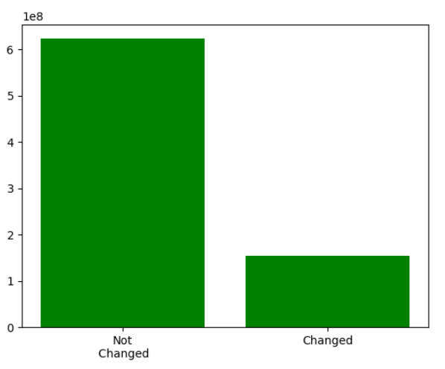
训练数据少
1) 样本数量少，分辨率低
2) 含有语义分割标注的区域只占一小部分
2968组训练图像，分辨率512x512
预训练模型初始化：HRNet pretrained on ImageNet
数据增广：水平、垂直翻转；90、180、270度旋转
寻找相似性较大的辅助数据集
对未标注的未变化区域打伪标签
2020人工智能遥感解译大赛

Slide 13
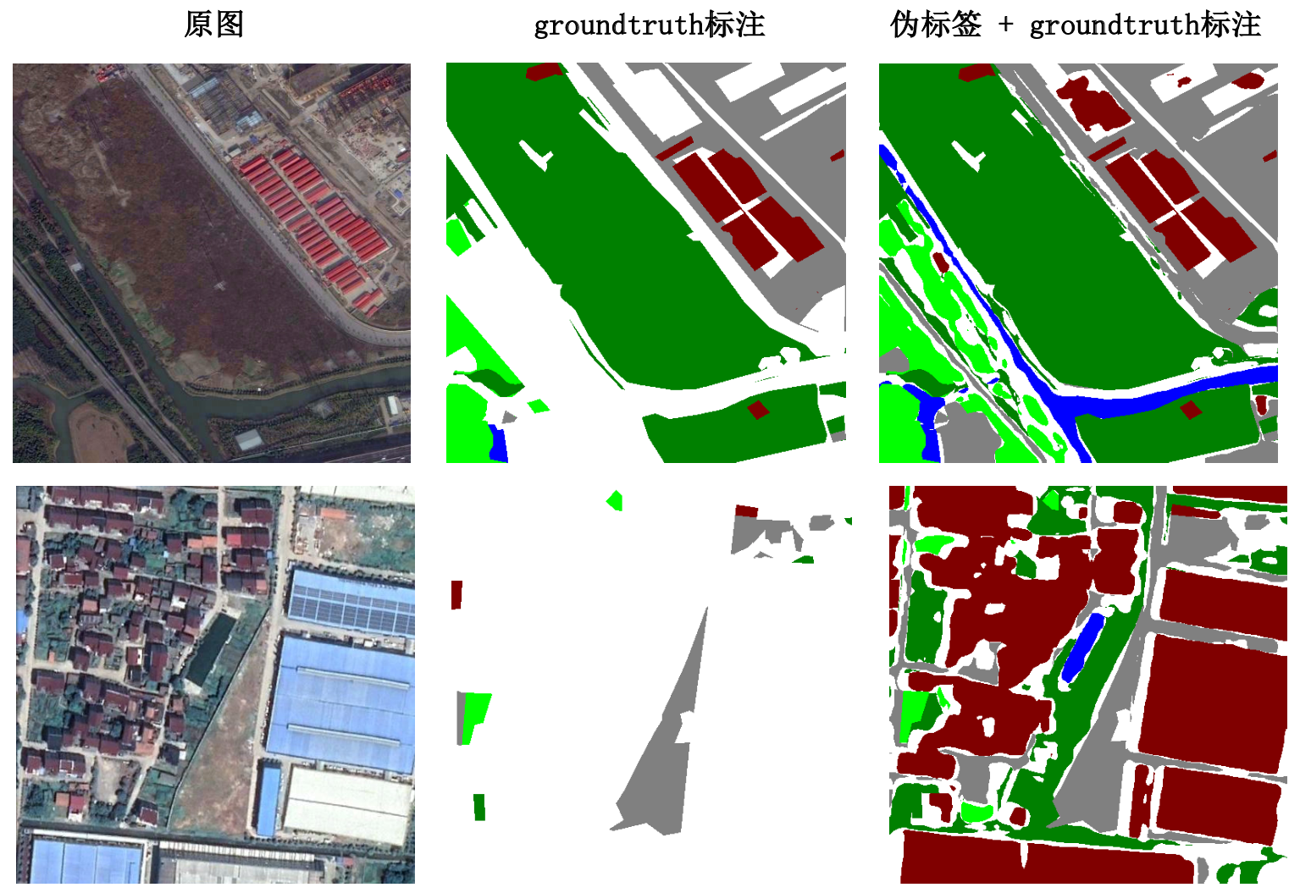
利用HRNet_w48, HRNet_w44, HRNet_w40等表现较好的大模型进行投票得到未标注区域的伪标签
公榜提升约2%
2020人工智能遥感解译大赛

Slide 14
5. 后处理
2020人工智能遥感解译大赛

Slide 15
Test-time Augmentation(TTA)
融合原图、水平翻转、竖直翻转、90度、180度、270度旋转的预测结果
模型集成
HRNet_w40, HRNet_w18
公榜提升约2%
2020人工智能遥感解译大赛

Slide 16
Thanks
2020人工智能遥感解译大赛

